Slide 1
ИССЛЕДОВАНИЕ КРИТЕРИЕВ ДИНАМИЧЕСКОГО РАСПРЕДЕЛНИЯ ПОЛОСЫ ПРОПУСКАНИЯ В ОБЩЕМ ЧАСТОТНОМ РЕСУРСЕ СПУТНИКОВОГО КАНАЛА СВЯЗИ
Аспирант: Чернин С.В.
Научный руководитель: д.т.н. Абросимов Л.И

Slide 2
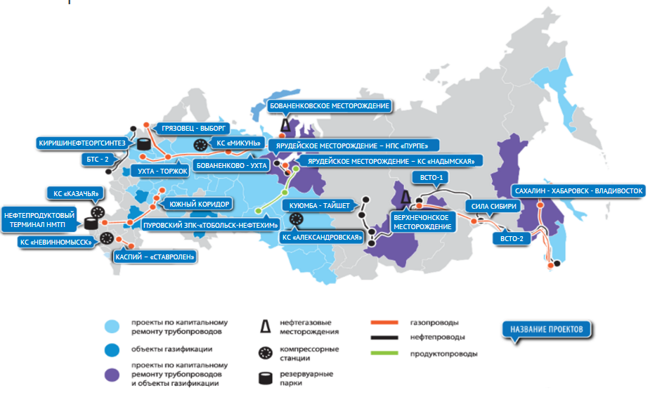

Slide 3
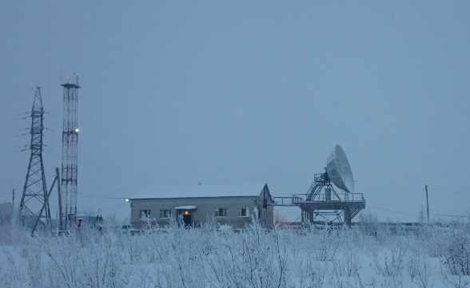
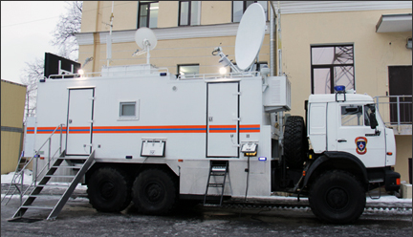
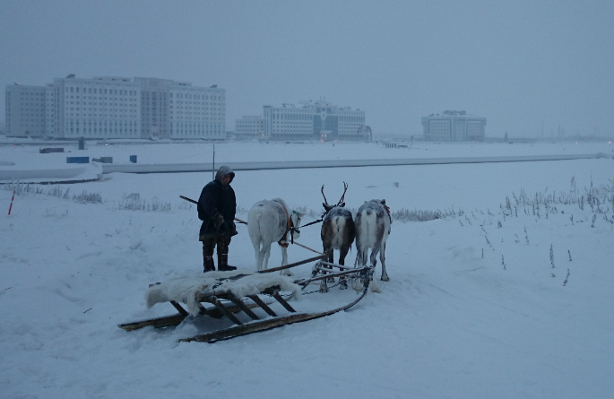

Slide 4
Объектом исследования является вычислительная сеть (ВС), разные компоненты которой связаны друг с другом посредством разнородных каналов связи и рассредоточены территориально. Наиболее подходящим для этого примером может являться корпоративная сеть предприятия, имеющего много офисов в разных регионах России, или же госведомство, оснащенное вычислительной сетью, каналы связи которой должны быть защищены от хищения конфиденциальной и служебной информации. Каналы связи арендуются у различных провайдеров, имеющих специфические региональные особенности прокладки «последней мили».

Slide 5
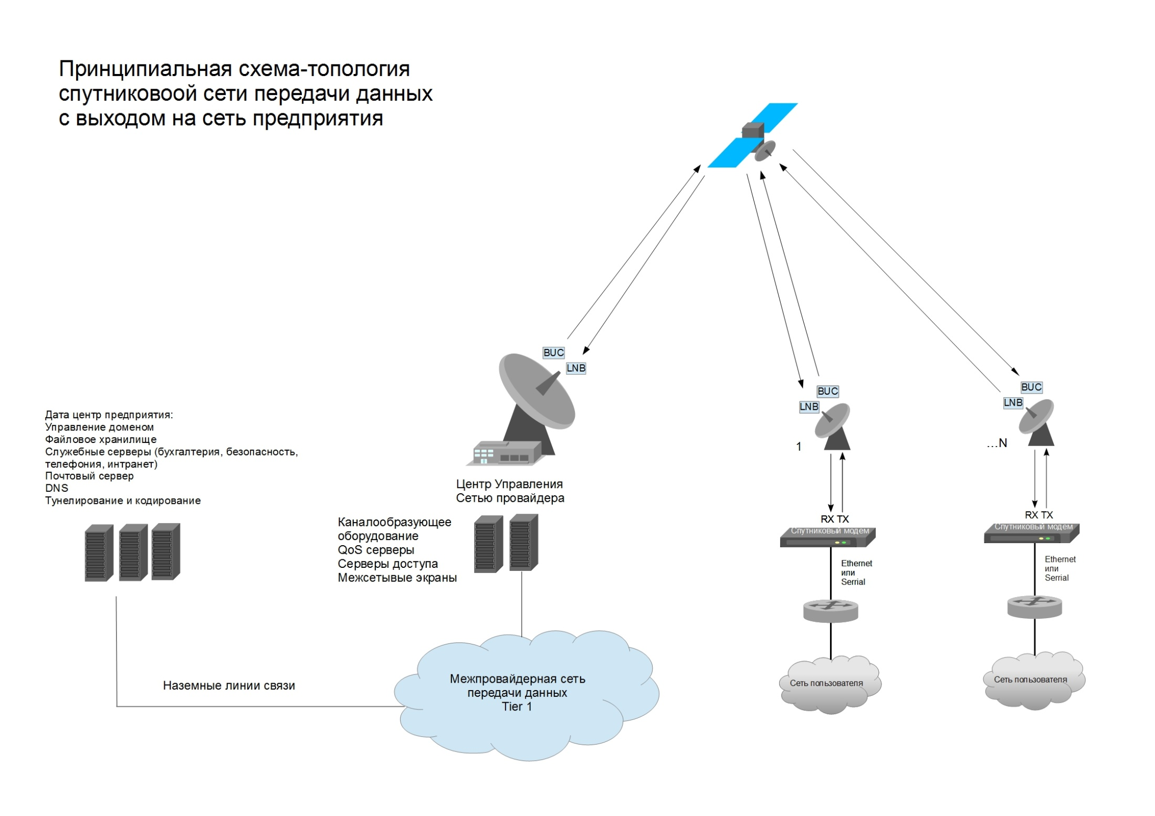

Slide 6
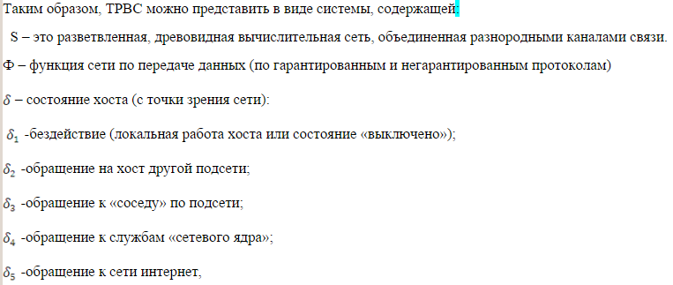

Slide 7
Под обращением понимается отправка информации (пакет, кадр, фрейм и т.п.). Состояние хоста определяется запущенными на нем службами и приложениями. Таким образом, если это телефонный разговор VOIP – определен поток данных с фиксированной скоростью передачи данных. То же относится и к передаче файла. Обращение к DNS ARP -это отдельные пакеты. Каждая задача имеет определяется конечным значением переданных и полученных данных – Drx и Dtx соответственно.
M – множество подсетей;
nM – множество хостов в подсети;
lM – множество линков (линий связи) в подсети;
Линия передачи данных через спутниковый радиоканал определяется:
V – скоростью передачи данных (б/с);
К – кодировкой (зависит от условий среды передачи);
Ker – коэффициентом алгоритма исправления ошибок;
Er – коэффициент ошибок;
F – полосой пропускания;
Pвк – вероятностью выделения полной полосы пропускания канала.

Slide 8
Таким образом, значение мгновенной скорости Vt передачи данных будет выглядеть как:
Vt=f(F,K,Er,Ker)Pвк (1)
тогда производительность П канала связи определяется соотношением:
П = Vt / L (2)
где L – длина передаваемого кадра.

Slide 9
В случае, когда управление каналом связи осуществляется на стороне провайдера и клиентская спутниковая станция не получает информации об общей занятости полосы пропускания – Vt будет меняться каждый таймслот по заданной спутниковым хабом программе случайным для клиентской спутниковой станции (КСС) образом.
Очевидно, что для большей эффективности КСС должна получать информации об управлении общей полосой пропускания, для выстраивания приоритетов. Это значительно упрощает задачу, однако, в случае аренды негарантированного канала связи у провайдера такой возможности нет. Гарантированный канал хотя и имеет постоянную выделенную полосу пропускания, все же зависит от условий среды, что также является фактором, влияющим на мгновенное значение полосы пропускания.

Slide 10
Таким образом, задача создания алгоритма прогнозирования состояния канала может учитывать:
- или предысторию загруженности ТРВС
- или текущее состояние загруженности ТРВС
Очевидно, что результатом работы алгоритма будет определение граничных значений мгновенного значения полосы пропускания в зависимости от всех вышеперечисленных условий. В рамках решения инженерной задачи по регламентированию арендуемой полосы пропускания, автором был предложен эмпирический алгоритм расчета пропускной способностей каналов спутниковой связи в зависимости от выполняемых приложений и количества пользователей

Slide 11
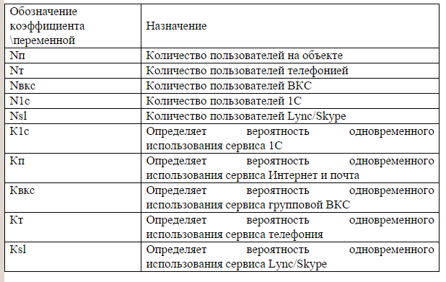
Коэффициенты одновременного использования сервисов

Slide 12
Эмпирическая оценка коэффициентов одновременного использования СКС

Slide 13
Таким образом, необходимая полоса пропускания П будет рассчитываться по следующей формуле:
П = Кп*Пп*Nп+ Кт*Пт*Nт+ Квкс*Пвкс*Nвкс+ К1с*П1с*N1с+ Кsl*Пsl*Nsl (3)
где
Пп - т.н. пропускная полоса используемая пользователем, включает в себя сетевые службы компьютера в домене с включенным почтовым клиентом
Пт - ПП для телефонии. используется для установки дуплексной телефонной связи (IP телефония)
Пвкс - ПП для видео-конференц связи
П1с - ПП для использования "толстого" клиента 1С
Пsl - ПП для использования сервис видеосвязи и телефонии Skype и Lync (сейчас это одно и тоже, т.к. Microsoft купил Skype)

Slide 14
Спасибо за внимание!

